Slide 1
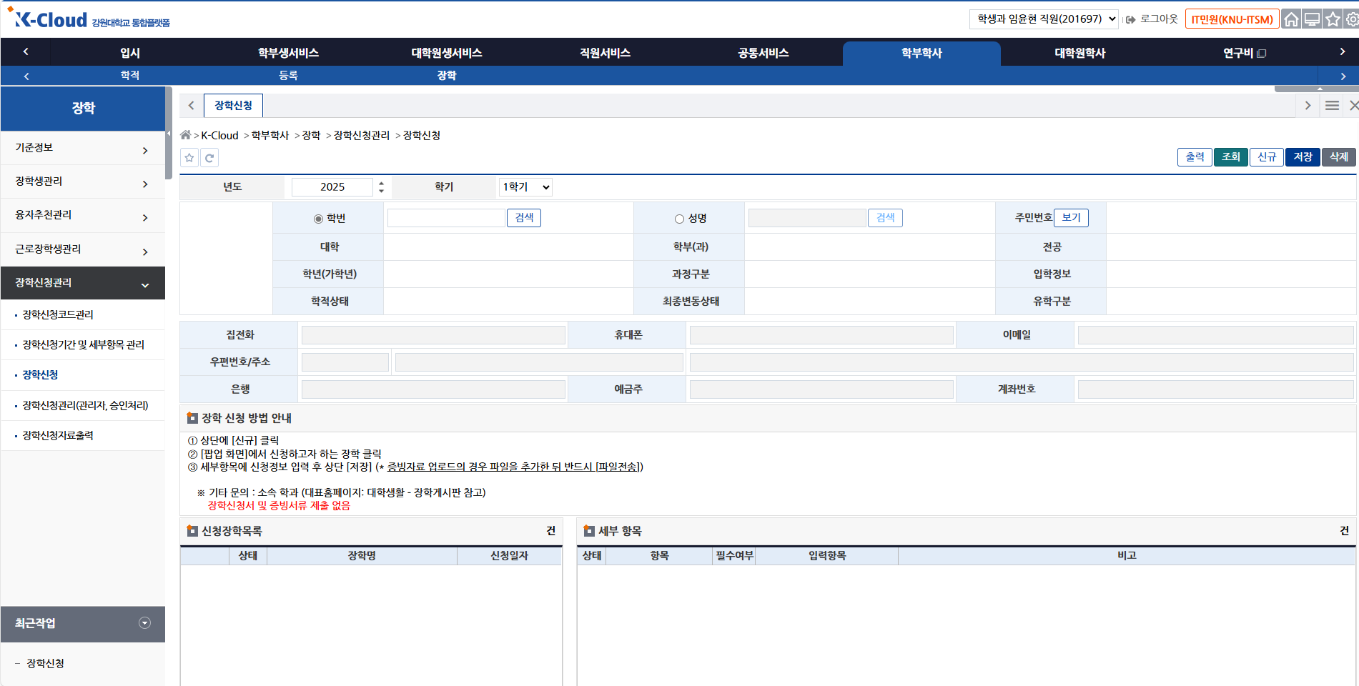
★ 관리자용 장학신청 화면
* 온라인 장학신청이 어려운 학생 및 신청기간 외에 장학을 추가로 신청하는 경우: 학과/단과대학 담당자가 장학신청 가능
k-cloud → 학부학사 → 장학 → 장학신청관리 → 장학신청

Slide 2
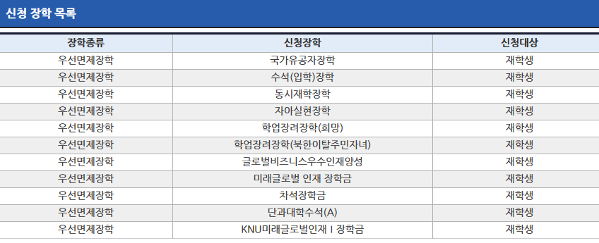
① 학번 또는 성명 조회
② [신규] 버튼 클릭 후 신청장학 더블 클릭

Slide 3
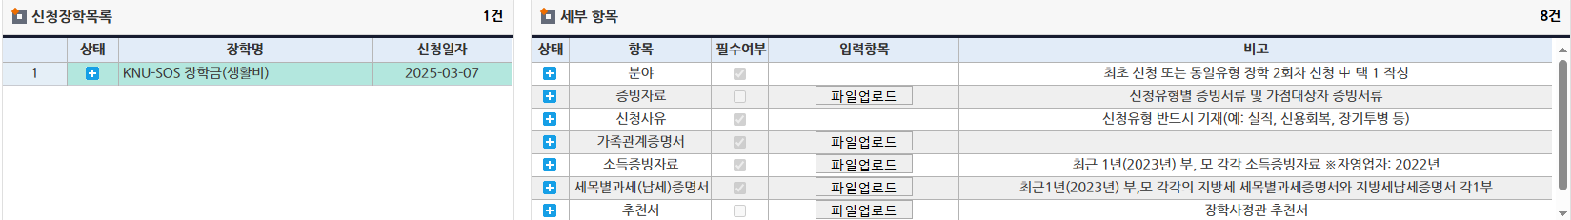
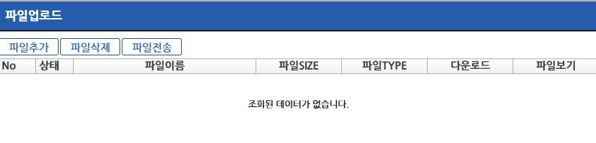
③ 신청장학의 세부항목 입력 및 증빙자료 업로드
④ [파일추가] 클릭 후 파일 업로드
※ 업로드 후 반드시 [파일전송] 버튼을 눌러야 함
⑤ 모든 입력이 끝나면 상단의 [저장] 버튼 클릭

Slide 4
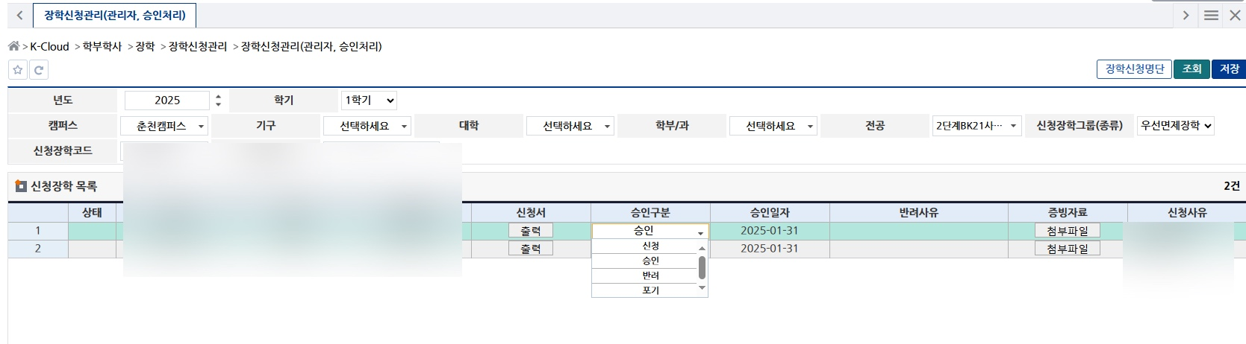
★ 장학 승인 화면
k-cloud → 학부학사 → 장학 → 장학신청관리(관리자, 승인처리)
① [신청장학그룹]선택 → [신청장학코드] 선택 후 조회
② 증빙자료 및 세부내용 확인 후 승인 또는 반려 처리
※ 증빙자료가 제대로 입력되어 있는지 반드시 확인
③ [저장] 버튼 클릭

